Slide 1
Internet Governance & LACNIC
Latin American and Caribbean Focus
Oscar Robles CEO of LACNIC

Slide 2
Global Internet Governance ECOSYSTEM

Slide 4
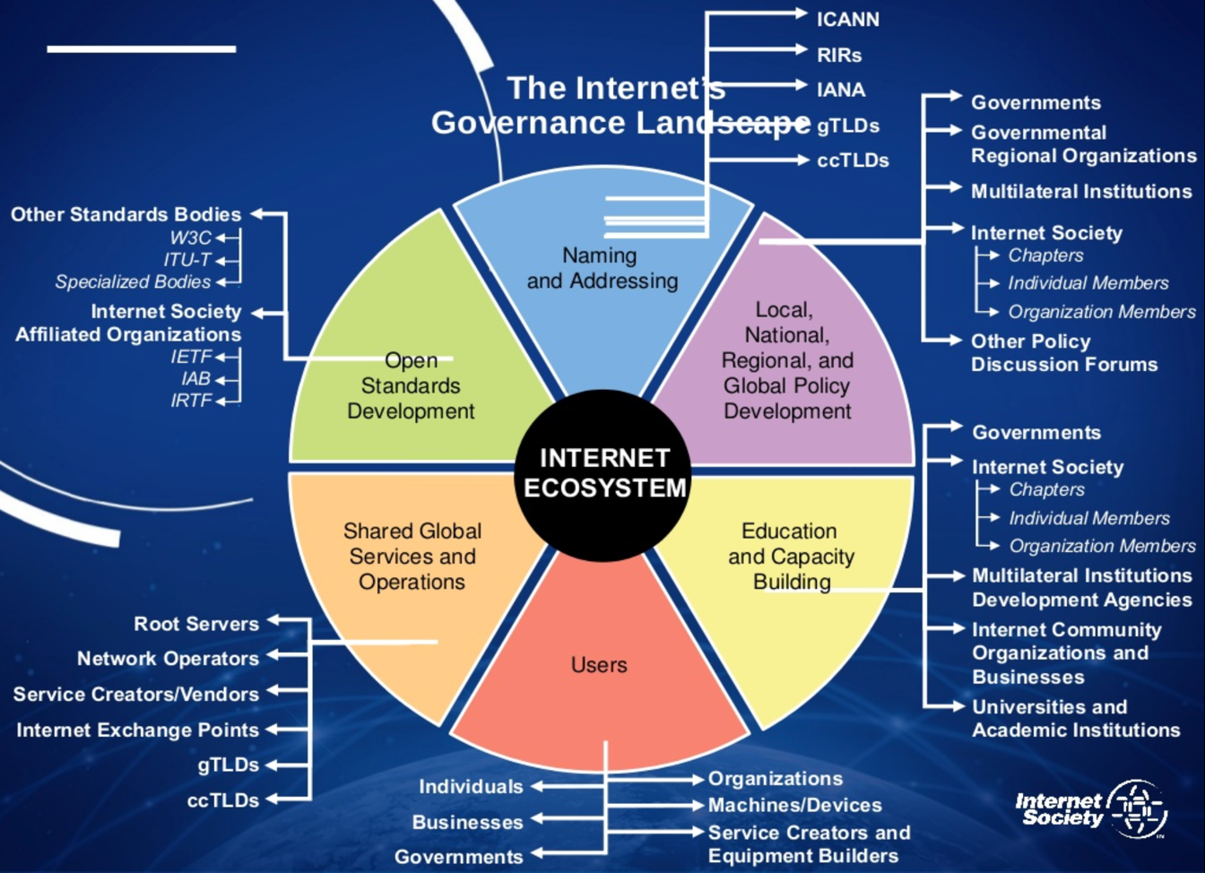

Slide 5
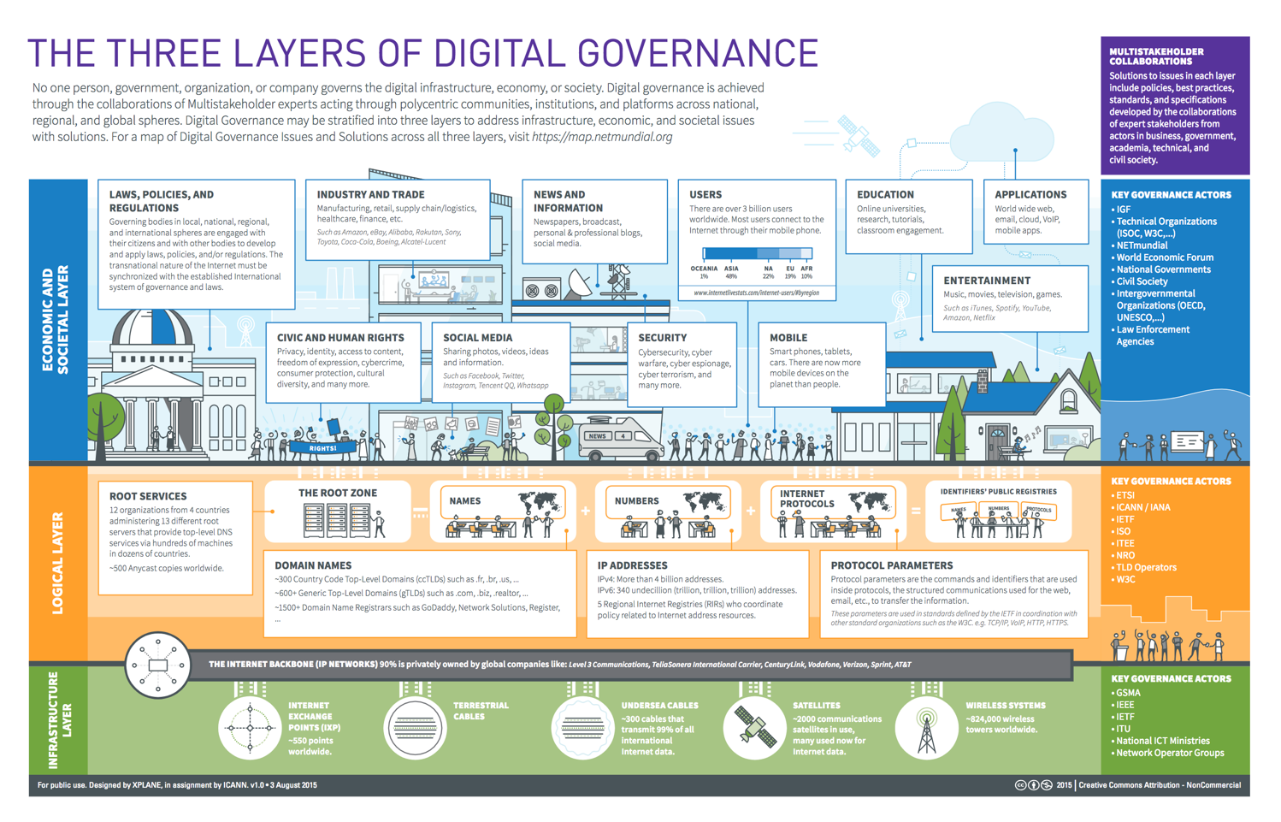

Slide 6
Expanding the Logical Layer
Initially Voluntary Operation.
Contractual Compliance.
Community based Organizations.
Accountability and Transparency mechanisms.

Slide 7
Latin american & Caribbean Internet ECOSYSTEM

Slide 8
LACNIC Role in LAC Region
Resource Management
DB Writing – Allocation Numeric Resources (IP Addresses, ASN)
DB Reading – Whois, Reverse DNS, RPKI
MEMBERS
Internet Access Providers, Operators, End-Users (Academia, Businesses, Govmt Offices, etc)
Resource Management

Slide 9
LACNIC Role in LAC Region
Community Building
Policy Development
Capacity Building (Technical Training)
Infrastructure Support
Community
Regional Internet Related Organizations (ICANN, ISOC, LACNOG, LACIX, LACTLD, LACIGF).
ISP’s, Internet Users, Governments.
Community Building
Resource Management

Slide 10
LACNIC Role in LAC Region
Internet Collaboration
Secure, Stable, Open Internet
Internet Governance
Capacity Building (Technical Training)
The Internet
Global Internet Related Organizations
Internet Collaboration
Community Building
Resource Management

Slide 11
LACNIC Numbers

Slide 12
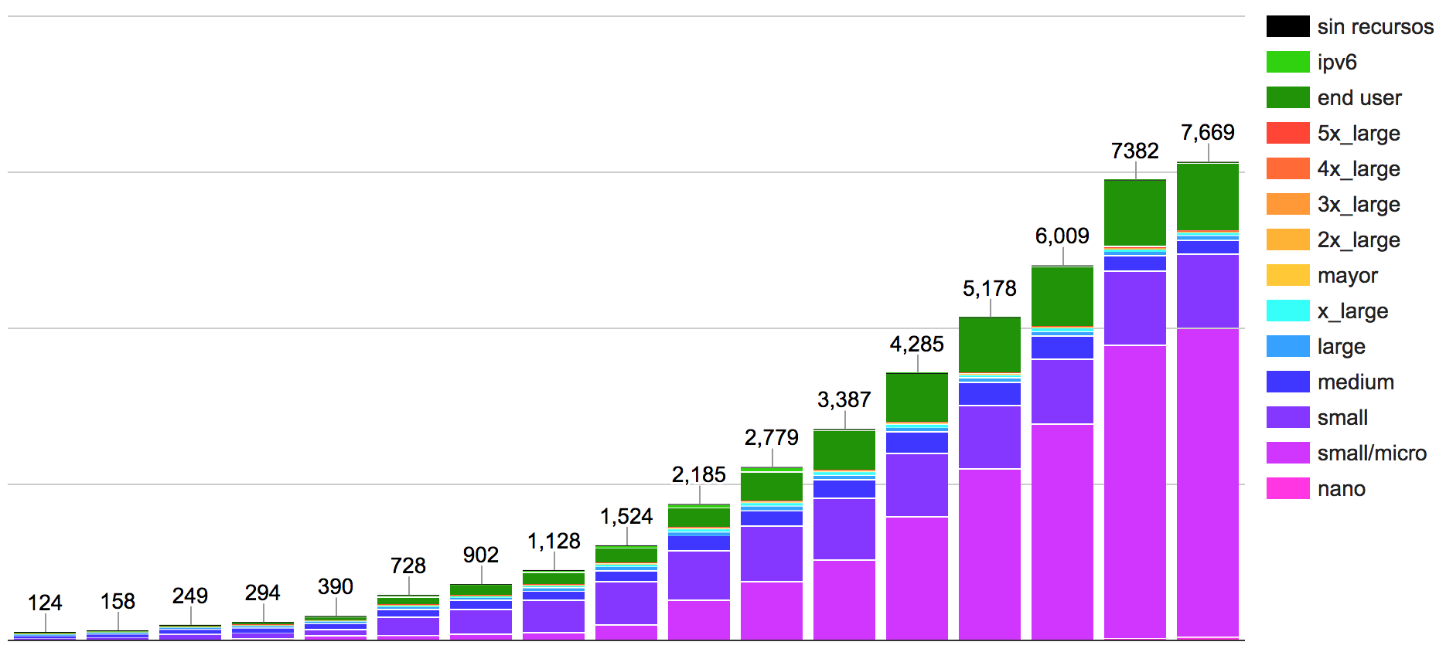
Membership Growth
Impulsado principalmente por las categorías inferiores. Fase III de Agotamiento de IPv4.
+1300 miembros nuevos (+50% vs. 2016)
Sólo 4% más espacio IPv4 vs. 2016
2002
2003
2004
2005
2006
2007
2008
2009
2010
2011
2012
2013
2014
2015
2016
2017
2018

Slide 13
Encuesta de Satisfacción 2018 Satisfacción Diversos Aspectos Página Web
USABILIDAD
CONTENIDO
VELOCIDAD DE CARGA
ACCESIBLE DESDE DISTINTOS DISPOSITIVOS
LOOK & FEEL
TTB
65%
76%
77%
83%
86%
93%
45%
63%
67%
73%
Mejora en la percepción de la página Web. +9% promedio.

Slide 14
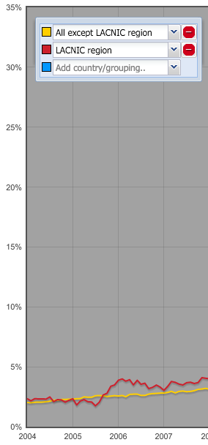
Despliegue de IPv6 (%ASN’s anunciando prefijos IPv6 al 28/Feb/2018)
En la región tenemos 6888 ASNs visibles y 2619 (38.2%) de ellos están anunciando prefijos IPv6.
El mayor porcentaje de las cinco regiones.
Source: http://v6asns.ripe.net/v/6?s=_ALL;s=_RIR_LACNIC

Slide 15
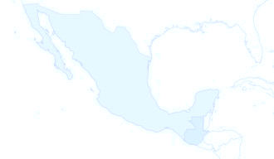
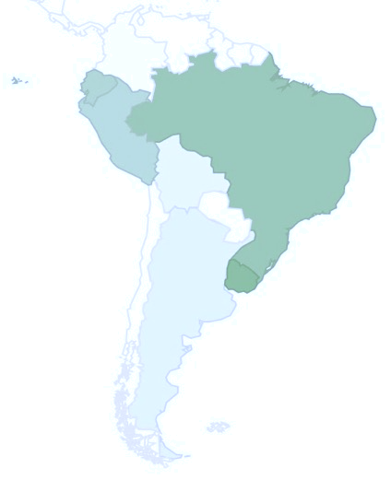
Despliegue de IPv6 % usuarios por territorio/país
Más de 10 países muestran un porcentaje superior al 1%:
UY ~30%
BR ~25%
TT, EC ~20%
PE ~16%
AR, BO, GT, MX ~ 5-7%
DO ~ 1.0%

Slide 16
Contruyendo Comunidad
3 ediciones de LACNIC "On The Move” 2017:
Guatemala (.GT, SIT, ISOC GT, ISOC, ICANN).
Guyana (MTOP, CaribNOG, ISOC, ICANN, CTU).
Medellín, CO (MINTIC, RENATA, EAFIT, IPv6 Spectrum ).
Atención a comunidades locales.
Políticas, IPv6, Registro, Seguridad, IXPs
LOTM 2018
Paraguay, June 5th - 7th (CNC, COPACO, IXP PY)
Nicaragua: TBC
Participación en espacios externos al sistema de números:
eLAC, CEABAD, CMDT, CITEL, COMTELCA, CANTO, CTU, CLT. TICAL.
Temática IPv6, Seguridad en Internet, Acceso.
Gobernanza de Internet
LACIGF, seguimos impulsando este esfuerzo como Secretaría + CP.
IGFs Nacionales/regionales: Trinidad y Tobago, Caribe, Costa Rica, Guatemala, Perú, Bolivia, Argentina, Panamá y Uruguay.

Slide 17
Internet Governance & LACNIC
Latin American and Caribbean Focus
Oscar Robles CEO of LACNIC

